Slide 1



Платформа обмена медицинскими данными и записи на приём к врачу

Slide 2


Проблема: коммуникации в медицине нарушены
Пациенты и врачи
Не имеют доступа ко всей медицинской информации
Используют телефон, WhatsApp, сканы, CD для общения
Клиники
Отсутствие онлайн актуальной информации о доступности врачей приводи к потерянным пациентам
Акты-сверки по застрахованным пациентам производится вручную и занимает много ресурсов клиники
Страховые компании
Отсутствие интероперабельности между клиниками ведёт к повторной диагностике и убыткам
Связь с пациентами происходит по телефону
Ручной обмен медицинской информацией с клиниками ведёт к ошибкам и мошенничеству
Фармкомпании
Не могут получать обезличенную статистику назначений МНН по нозологиям
Отсутствие электронных рецептов не позволяет отслеживать назначение и потребление медпрепаратов
Notes:
Next version: показать их в виде диаграммы, где они не связаны между собой, всё время мешает телефон, например, возле каждой линии описаны проблемы текстом

Slide 3
Что происходит сейчас?
Для автоматического обмена информацией между медицинскими организациями потребуется интегрировать каждую МИС и ЛИС
с каждой страховой, каждым сайтом лидогенерации напрямую…
Это десятки тысяч интеграций, которые надо будет поддерживать!
Клиники
Пациенты
Для этого потребовалось бы очень много финансовых и временных ресурсов.
Страховые и фармкомпании, лидогенераторы, лаборатории анализов
МИС/ЛИС
Notes:
Описать всё на русском, на второй стороне – страховые, лидгены. Цель слайда – показать, что если бы попытаться сделать всё автоматически, клинике потребуется огромное количество ресурсов

Slide 4


Решение Med.me
Мed.me разрабатывает собственную базу интеграций с МИС и ЛИС клиник и лабораторий. Благодаря этому клинике нужна только одна интеграция — с Мed.me, равно как и любому лидогенератору, страховой, фармкомпании или лаборатории.
Таким образом, Мed.me — универсальный интерфейс для связи клиники с внешним миром.
Клиники
Пациенты
Страховые и фармкомпании, лидогенераторы, лаборатории анализов
МИС/ЛИС
Notes:
Левую часть оставить как на старом слайде

Slide 5
Решения Мed.me
Мобильное и веб-приложения для пациентов
Включает ЭМК, запись к врачу, телемедицину
Упрощает коммуникацию пациента и клиники
Онлайн-запись для пациентов
Размещается на всех порталах, от сайта клиники до ЕПГУ и Яндекс.Карт
Интегрировано с МИС клиники
PRM для клиник и медицинских организаций
Эффективное управление пациентопотоком и ресурсами клиники
Доступно в облаке для сторонних колл-центров
Расширенные аналитические возможности
Электронные рецепты
Формируются напрямую из МИС, интегрированы с аптеками и фармдистрибьюторами
Шина обмена медицинскими данными
(152-ФЗ)
Мобильное и веб приложение для пациентов
Онлайн-запись для пациентов
PRM (рабочий кабинет) для клиник
Модуль Электронной Медицинской Карты (ЭМК)
Решение по телемедицине
Электронные рецепты

Slide 6
Интеграционная шина
ЛПУ
Единый защищённый канал обмена данными с внешними организациями и системами: ТФОМС, МИАЦ, ЕГИСЗ, РМИС
Мгновенный обмен данными электронных медицинских карт в защищённом режиме
Запись к врачу в режиме реального времени
МИС ЛПУ
ЛИС, РЭМД ЕГИСЗ,
Страховые
компании, лидогенераторы,
фармкомпании

Slide 7
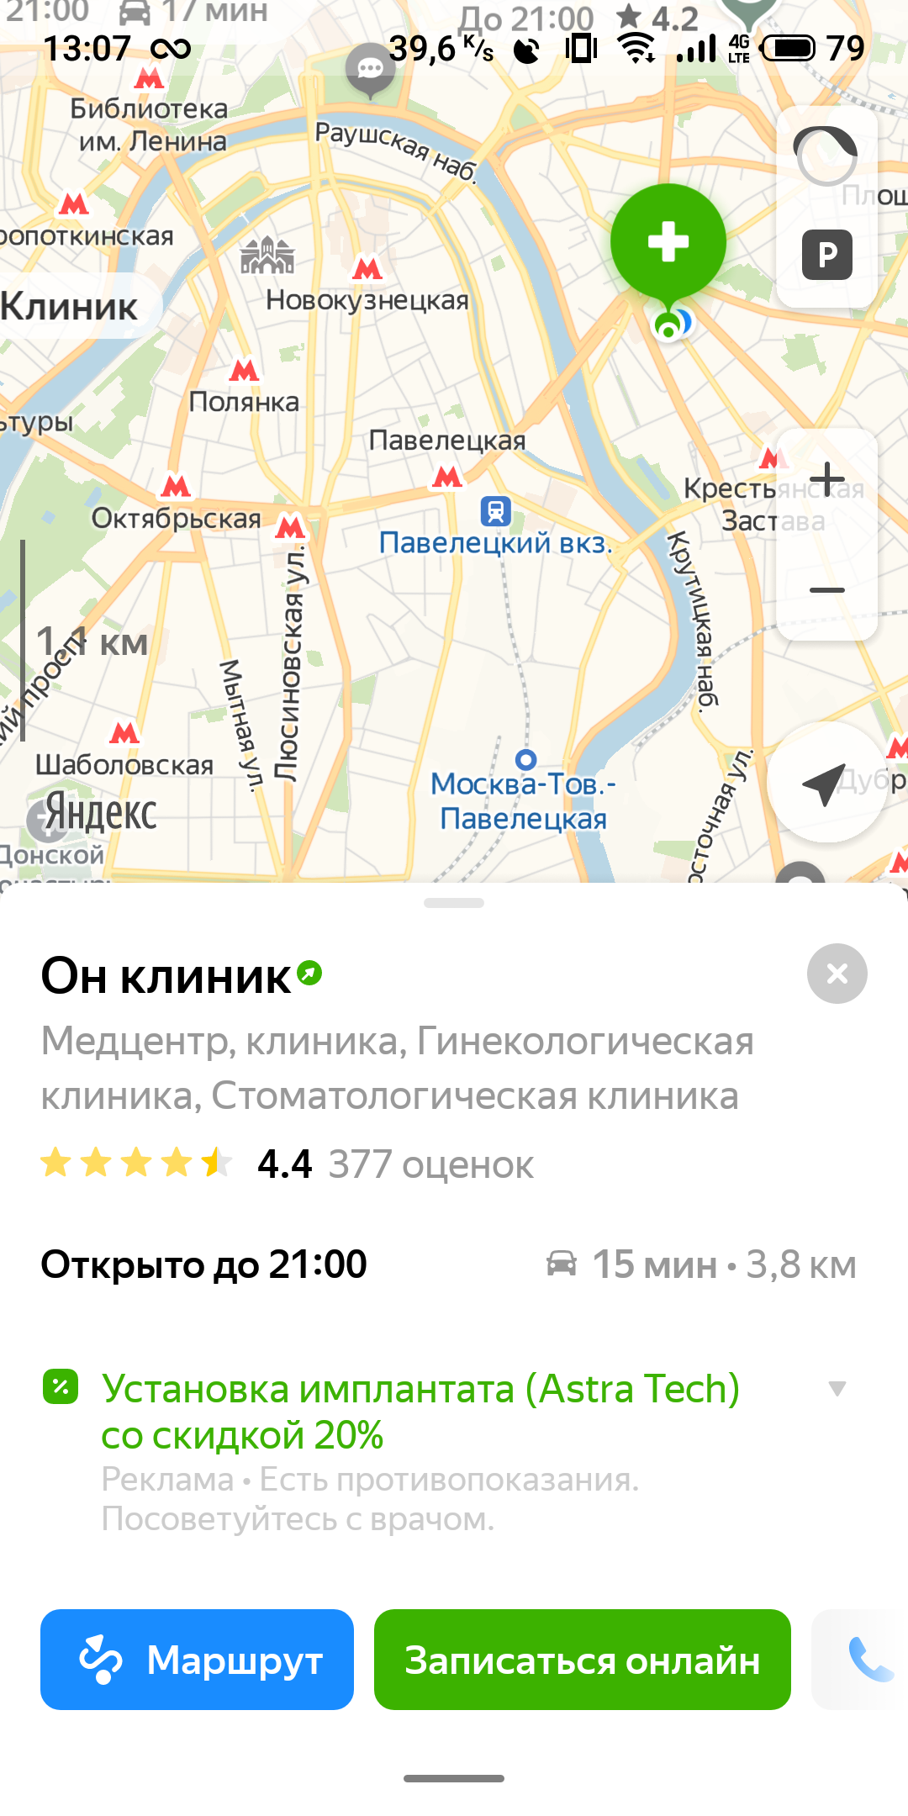
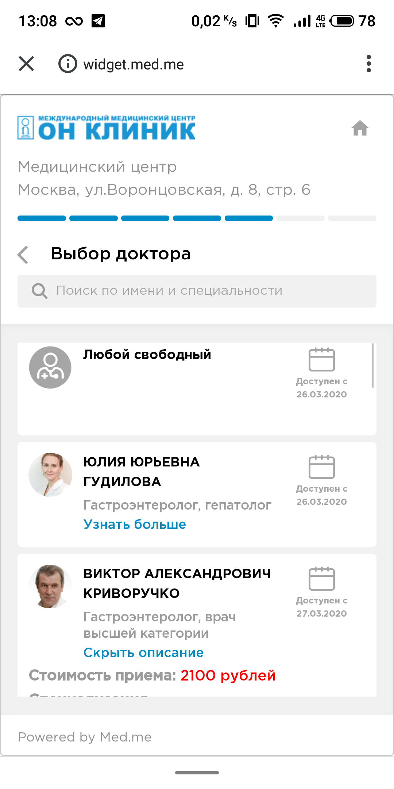
Виджеты онлайн-записи для пациентов
Запись 24/7 без ожидания на линии
Встраивается на любой сайт за 5 минут
Повышает конверсии
Поддержка мобильной версии!
Интеграция с любой страховой компанией, сайтом лидогенерации и Яндекс.Картами

Slide 8
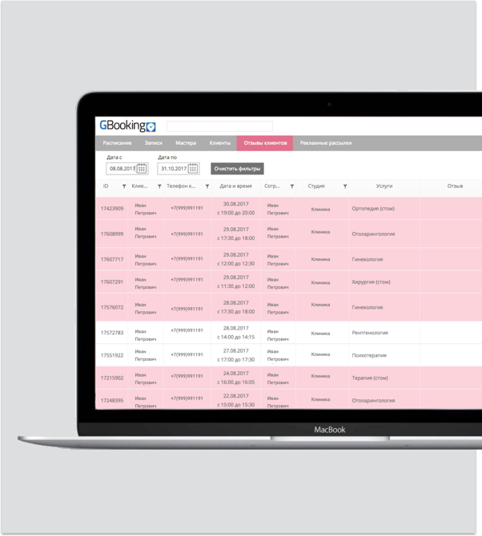
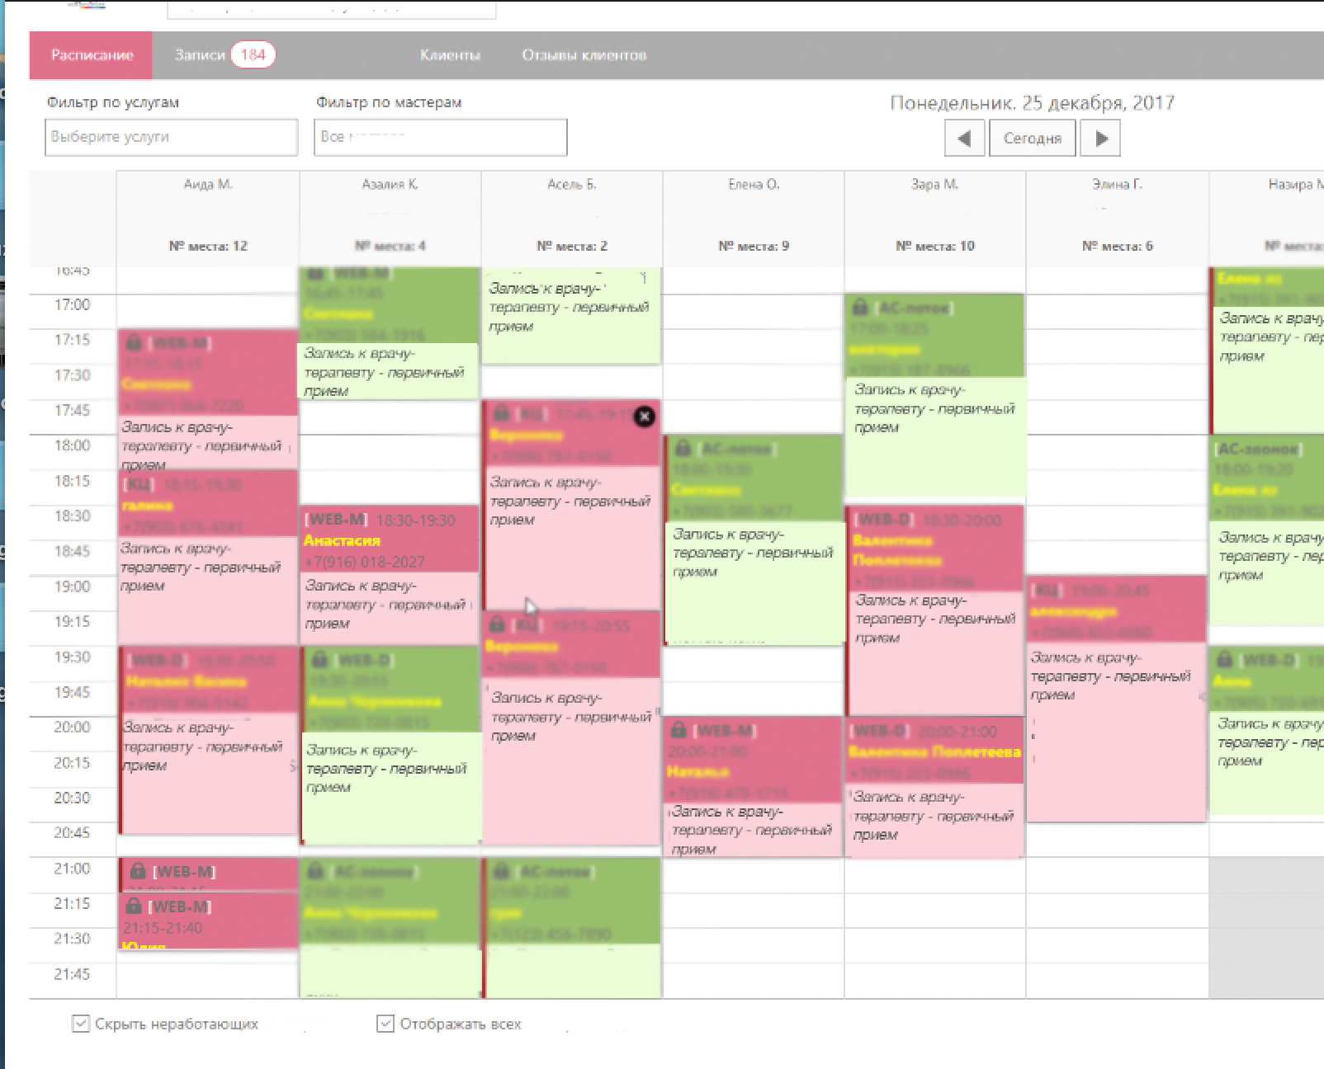
PRM-система для клиники
Врачи
Пациенты
Отзывы пациентов
Электронный журнал с оптимизацией расписания
Полноценная интеграция с МИС
Напоминания и рассылки для пациентов
Отзывы пациентов (контроль качества)
Сквозная аналитика и колл-трекинг
Интеграции с платежными системами
Интеграции с для операторов
Отчёты и выгрузки
….. И большой магазин приложений и расширений системы
по врачам

Slide 9
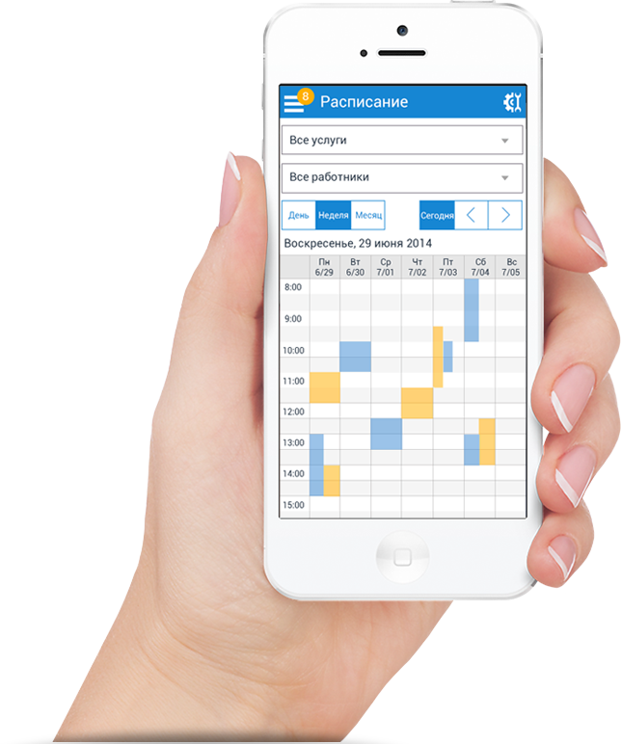
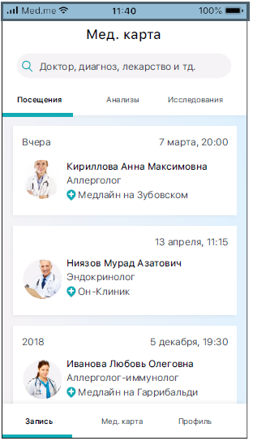
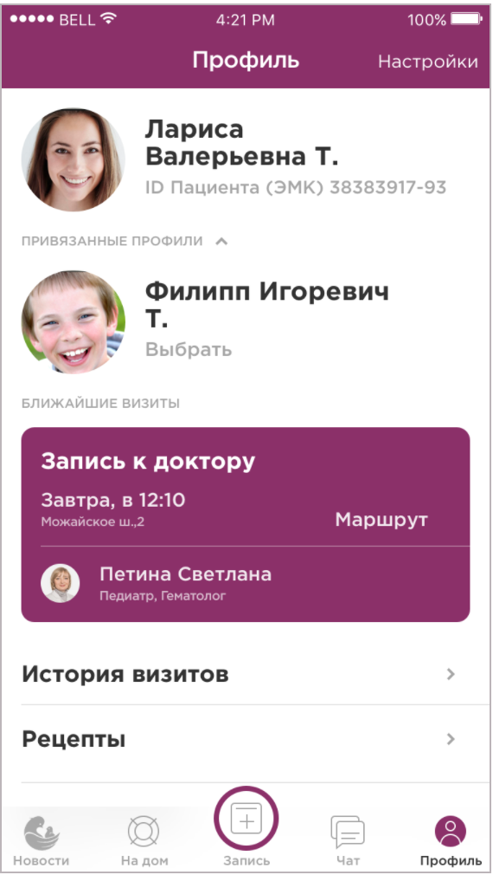
Мобильное
приложение с ЭМК
Запись к врачу онлайн
Электронная медицинская карта пациента: история записей, направления, назначения, анализы и др.
Карта с филиалами и геолокацией, с сортировкой филиалов по удалённости
Информирование об акциях и спецпредложениях

Slide 10

SMS-напоминания и рассылки
Повышаем качество клиентского сервиса
Решаем проблему неявок пациентов
Информируем администраторов о новых бронированиях
Позволяем проводить таргетированные рассылки с минимальными затратами

Slide 11
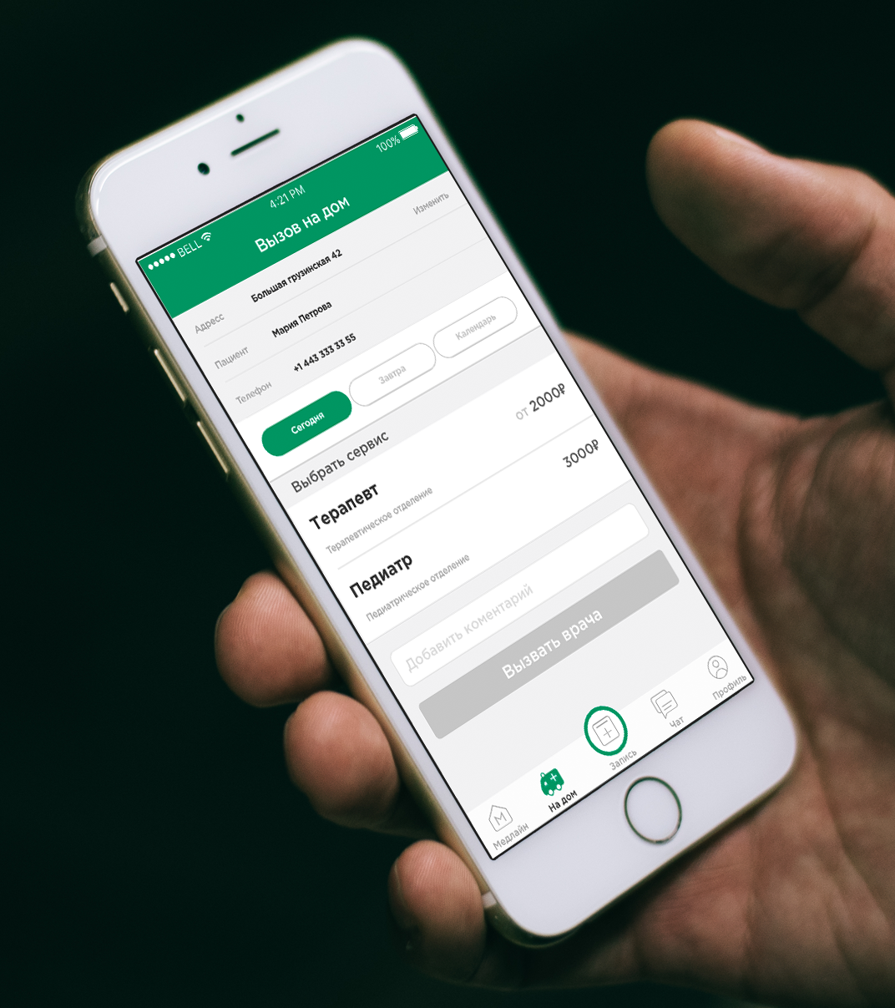
Вызов врача на дом
Динамическая оптимизация врачей на вызове
Снижение расходов выездной службы
Вызов врача не только для себя, но и для членов семьи

Slide 12
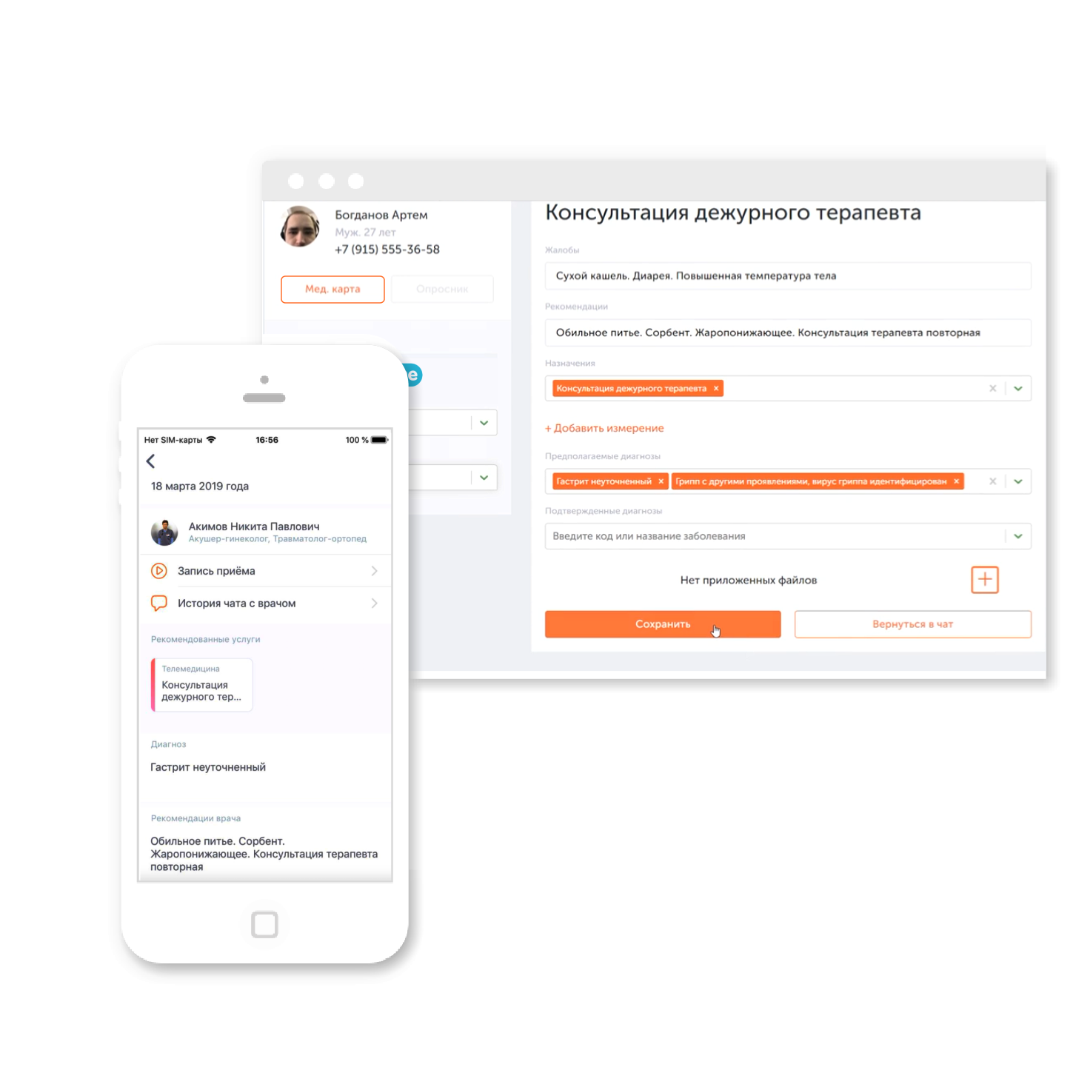
Телемедицина
На связи с пациентами даже в период пандемии
Для лидогенерации: приглашение пациентов на очный визит
Для повышения лояльности: общение с лечащим врачом
Для лечения: постановка диагноза, выписка лекарств и направлений (после соответствующей редакции закона)
Для экономии: оптимизация первичного звена
Для качества: консультация опытного врача

Slide 13
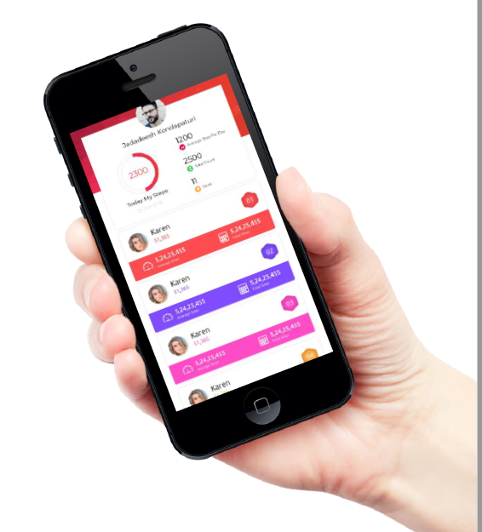
Электронные рецепты
Позволяет пациентам найти и получить лекарство без очередей, звонков по телефону и поиска
Быстрое возмещение от страховых по ДМС
Бонусы от аффилированных сетей аптек
Контроль потребления лекарства пациентом

Slide 14
ИНСТРУМЕНТЫ
ВЗАИМОДЕЙСТВИЯ КЛИНИК И СТРАХОВЫХ КОМПАНИЙ

Slide 15




Где и на чём ЛПУ и страховые компaнии теряют время и деньги?
Запись пациента в клинику: до 1.5 часов звонков и согласований
Сверки с клиниками: могут занимать до 1.5 месяцев
Отсутствие прозрачности: погрешность в расчётах может превышать 15% от суммы счёта
Ручная проверка соответствия услуг страховому договору: от 15 мин до 4 часов на каждое обращение пациента
Notes:
Я здесь расскажу личную историю, как я 2 часа записывался на приём
Совместим два слайда: предыдущий в плане дизайна(?), и этот в плане тезизов

Slide 16
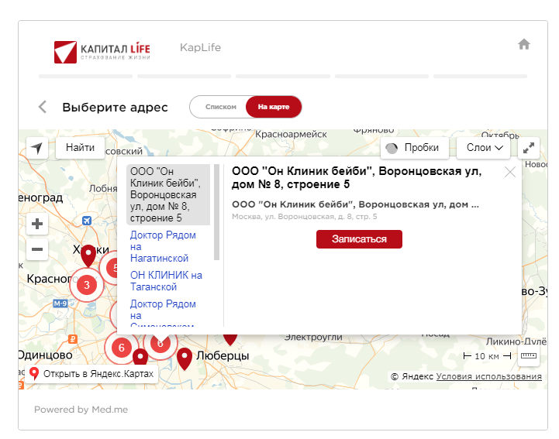
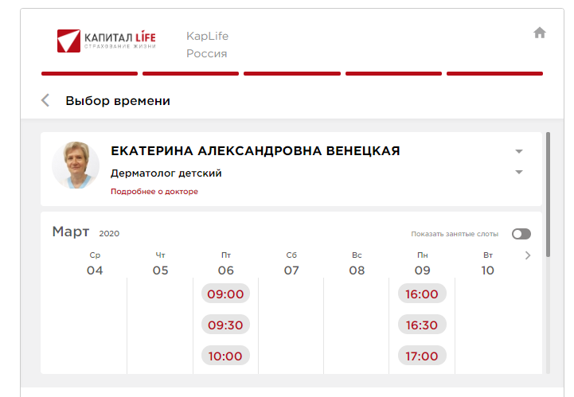
Онлайн-запись в партнёрские ЛПУ
Экономия времени врача страховой, КЦ клиники и пациента
Поиск по ближайшему доступному приёму по всем сетям клиник
Оптимизация по стоимости приёма
Отслеживание дальнейшей истории
Разделение на страховые слоты
Пациенты записываются сами 24/7

Slide 17
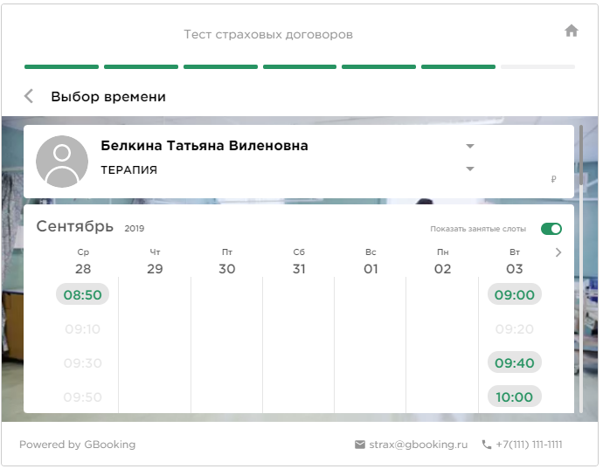
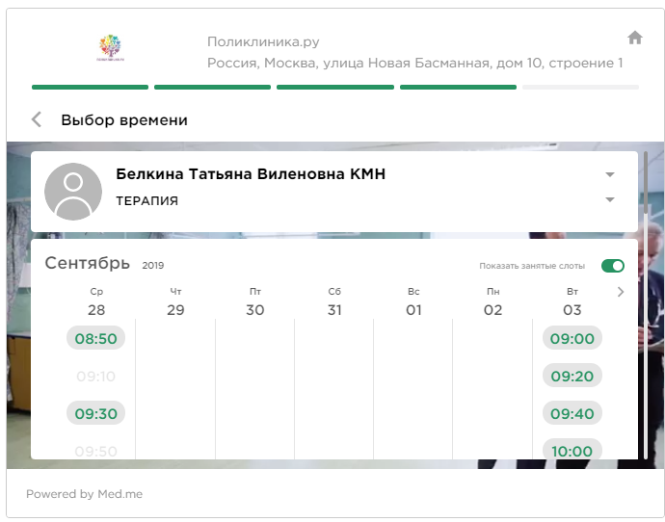
Разделение на страховые слоты
Слоты для страховой
Слоты у клиники
Получение страхового расписания у клиник, деление на «страховое» и «обычное»
Возможность записывать именно на те слоты, которые клиники выделяют для записи пациентов страховых (в среднем, до 50% всех слотов).

Slide 18
Реестр прикреплённых пациентов (РПП)
Снижение времени обработки в КЦ клиник РПП
Прямая интеграция с МИС
Предотвращение ошибок ввода вручную
Соответствие программе прикрепления
Клиники
Пациенты
МИС
Страховые
компании

Slide 19









Согласование услуг и гарантийные письма
Автоматическое согласование страх. тарифа и доступных пациенту услуг.
Экономия времени сотрудников страховой (от 15 минут до нескольких часов): не нужно проверять вручную, покрывается ли услуга договором.
Услуга 1
Услуга 1
Услуга 2
Услуга 2
Клиника с Med.me
Пациент + полис
Услуга 3
Услуга 3

Slide 20


Автоматизация актов сверок и финансовых расчётов с клиниками
Точное соответствие кодов услуг в ЛПУ и СК
Сверка по дошедшим пациентам
Автоматическое согласование услуг
Выделение счетов для проверки по заданным критериям: средний чек, медиана, соответствие протоколам, пр.
Выгрузка по филиалу или по всей сети
Фильтрация по нужному источнику
Без med.me ✗ Вручную, от 3 до 7 дней на каждую клинику
С med.me ✓ Автоматически, 1 минута выгрузить Excel-файл

Slide 21
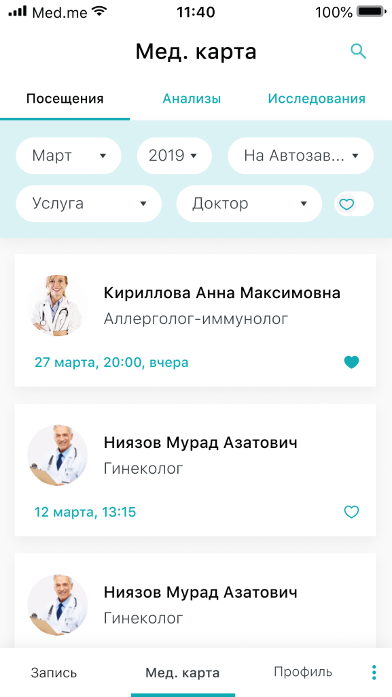
Доступ к ЭМК пациента
Плюсы доступа страховой к данным ЭМК пациента
Единая медкарта для пациента и докторов
Возможность видеть историю болезни и делать выводы о правомерности того или иного лечения, анализов и исследований
Проверка соответствия лечения стандартам
Повышение лояльности пациента (ответ на расширенный набор вопросов пациента)

Slide 22
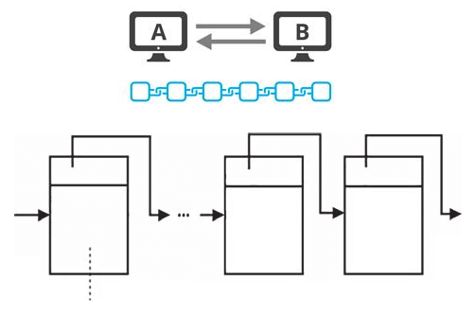
Неизменный реестр транзакций
Сейчас
Данные по визитам сложно проверить
Отдельные клиники этим злоупотребляют
Непрозрачность выливается в более 15% переплаты для страховой, либо недополучения возмещений для клиники
С Med.me
Прозрачность назначений со стороны клиник
Отсутствие непонятных возмещений
Экономия средств страховой!
Неизменность транзакций — гарантия отсутствия непрозрачных возмещений

Slide 23
Контакты
Отдел продаж:
Телефон: +7 495 369-48-47
E-mail: info@med.me
Отдел технической поддержки:
Телефон: +7 495 369-48-13
E-mail: support@med.me
Спасибо!

